Slide 1
Métodos Estatísticos Aplicados às Ciências Biológicas
- 12ª aula

Slide 2
Associação entre Variáveis Quantitativas
Análise de Correlação
Análise de Regressão
Y é variável resposta e X é variável explicativa
Medir o grau de relacionamento linear entre X e Y
Descrever a forma de relacionamento entre X e Y

Slide 3
Análise de Regressão (linear simples)
Y = a + b X
coeficiente
linear
coeficiente
angular
Y
Equação da Reta
ΔY
ΔY
b=
ΔX
a
ΔX
0
X

Slide 4
Critério de Ajuste
Qual reta melhor se ajusta aos pontos ?
Y
*
*
*
*
*
*
*
*
*
*
*
X
Y: variável resposta (ou variável dependente)
X: variável explicativa (ou variável independente)

Slide 5
Um possível critério: Mínimos Quadrados
Y
*
*
*
(x,y)
y
*
^
*
*
y
^
(x,y)
*
x
X
^
( x , y ) ( x , y )
observado
ajustado
^
y - y = e resíduo

Slide 6
Reta de Mínimos Quadrados
Y
^
^
^
Y = a + b X
Observado
Ajustado
^
Σ ( Xi - X ) ( Yi - Y )
^
Σ ( Yi ) - b Σ ( Xi )
b =
a =
2
n
Σ ( Xi - X )
^
Y - Y = e

Slide 7
Suposições
os valores da variável resposta Y devem ter distribuição normal a cada valor da variável explicativa X
a variabilidade da variável resposta Y deve ser a mesma a cada valor da variável explicativa X
a relação entre as duas variáveis deve ser linear

Slide 8
Diagrama de dispersão
Possibilita avaliar, de forma aproximada, se ocorrem desvios grosseiros das três suposições
Exemplo
Os dados no arquivo tetrahymena.rda são resultados de um experimento com tetrahymena (gênero de protozoários ciliados não patogênicos) para verificar o efeito da concentração de células no seu diâmetro

Slide 9
A relação entre Diâmetro e Concentração não é linear

Slide 10
É possível verificar as suposições de forma mais detalhada por meio da análise dos resíduos
Gráfico dos resíduos x variável explicativa
Gráfico dos resíduos x Ordem das observações (se conhecida)
Gráfico de probabilidade normal dos resíduos

Slide 11
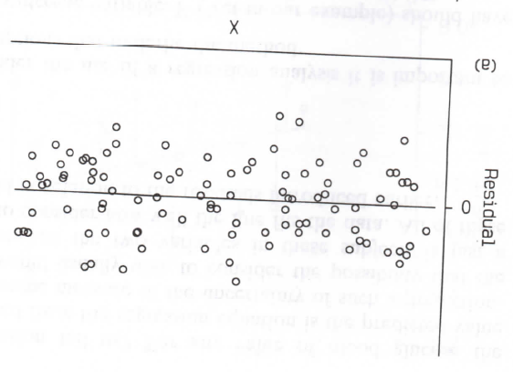
Alguns exemplos
Fonte: Altman, 1999

Slide 12
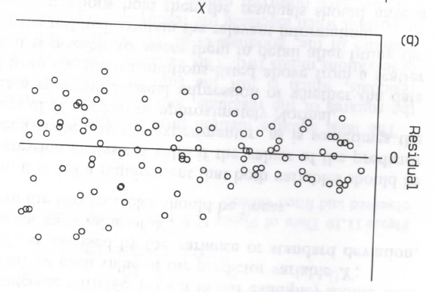
Alguns exemplos
Fonte: Altman, 1999

Slide 13
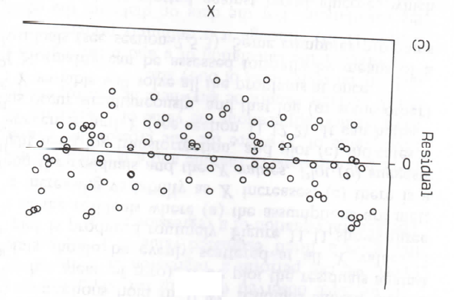
Alguns exemplos
Fonte: Altman, 1999

Slide 14
ANOVA
A reta de regressão ajustada explica uma proporção da variabilidade da variável dependente Y, e os resíduos indicam a parte da variabilidade que não é explicada
Variância Total
efeito da var. X
efeito residual

Slide 15
SQ(Total) = SQ(Regressão) + SQ(Residual)
^
Var (Y) Var (Y) Var (e)
A variabilidade Total dos Dados (Y) pode ser explicada através do efeito da variável independente (X) e do resíduo (e)
Fontes de Variação

Slide 16
Tabela de ANOVA
H₀: O coeficiente angular (parâmetro desconhecido)=0
F.V. g l SQ QM F p
Modelo 1
SQMod
QMMod
QMRes
Resíduo n-2
SQRes/(n-2)
TOTAL n-1
Testar o efeito do coeficiente angular do modelo

Slide 17
Uma medida informal da qualidade do ajuste é dada por
Coeficiente de Determinação
Proporção da variabilidade total da variável resposta explicada pela regressão

Slide 18
Exemplo
  É possível prever o valor da variável resposta a partir de um valor dado da variável explicativa?

Slide 19
Modelo de regressão linear múltipla
Mais que uma variável explicativa
Exemplo:
Indoor NO2 air pollution and lung function of professional cooks
Arbex et al. (2007)
Fogões a gás: uma das maiores fontes de poluição indoor de NO₂
N=37 cozinheiros que trabalhavam em cozinhas de hospitais em Araraquara

Slide 20
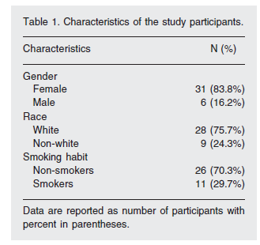
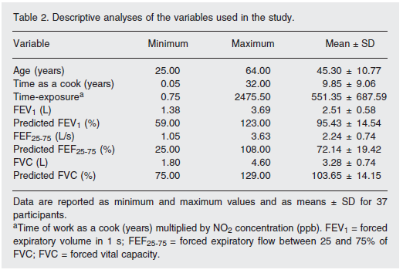

Slide 21
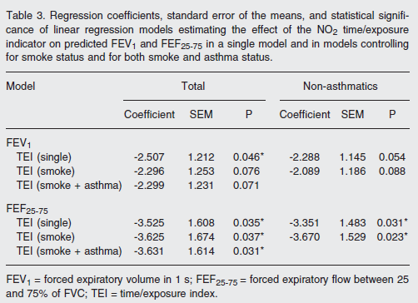

Slide 22
Exemplo: Diâmetro x Concentração em tetrahymena
não linear

Slide 23
The regression equation is
Diametro = 36,5 - 1,28 Log_concentracao + 1,48 Glicose_cat
Predictor Coef SE Coef T P
Constant 36,4530 0,4875 74,77 0,000
Log_concentracao -1,27570 0,04298 -29,68 0,000
Glicose_cat 1,4806 0,1091 13,57 0,000
S = 0,454356 R-Sq = 93,9% R-Sq(adj) = 93,7%
Analysis of Variance
Source DF SS MS F P
Regression 2 213,98 106,99 518,26 0,000
Residual Error 67 13,83 0,21
Total 69 227,81

Slide 25
Regressão Logística (binária)
Variável resposta: qualitativa com duas categorias
Presença ou ausência de uma determinada característica: responder ou não a um tratamento, ter ou não infarto, óbito ou alta em uma UTI
Grupo: Controle ou Experimental

Slide 26
Variável Resposta
Y : Binária
Y 0 : sintoma ausente
1 : sintoma presente

Slide 27
Exemplo 1
Resposta : concentração de NO₂ na região metropolitana de São Paulo
1, se concentração > 100 μg/m³
0, caso contrário
Y=

Slide 28
Exemplo 2
Resposta : medidas de colesterol
1, alterado
0, caso contrário
Y=

Slide 29
Exemplo 3
Resposta : ocorrência de óbito em UTI
1, se paciente morre
0, caso contrário
Y=

Slide 30
Exemplo 4
Resposta : ocorrência de anomalia congênita
1, se ocorre a anomalia
0, caso contrário
Y=

Slide 31
No exemplo 1
Objetivo
Modelar a probabilidade de ocorrência ( π ) de concentrações acima do limite em função da temperatura.

Slide 32
Um possível modelo
π = α + β. Temperatura
Problemas:
Não há garantia de que a resposta estimada pertença ao intervalo [0,1];
A variância não é constante.

Slide 33
Solução: considerar uma função de π como resposta
Escolha usual:
Logito(π)
= ln (chance)

Slide 34
Comentários
O Logito(π) varia de -∞ a + ∞;

Slide 35
Interpretação do parâmetro β
Exp(β) = razão de chances
Exemplos

Slide 36
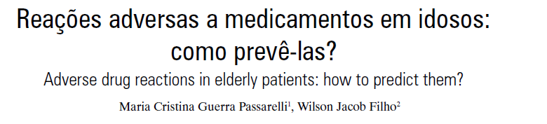

Slide 37
